Slide 1
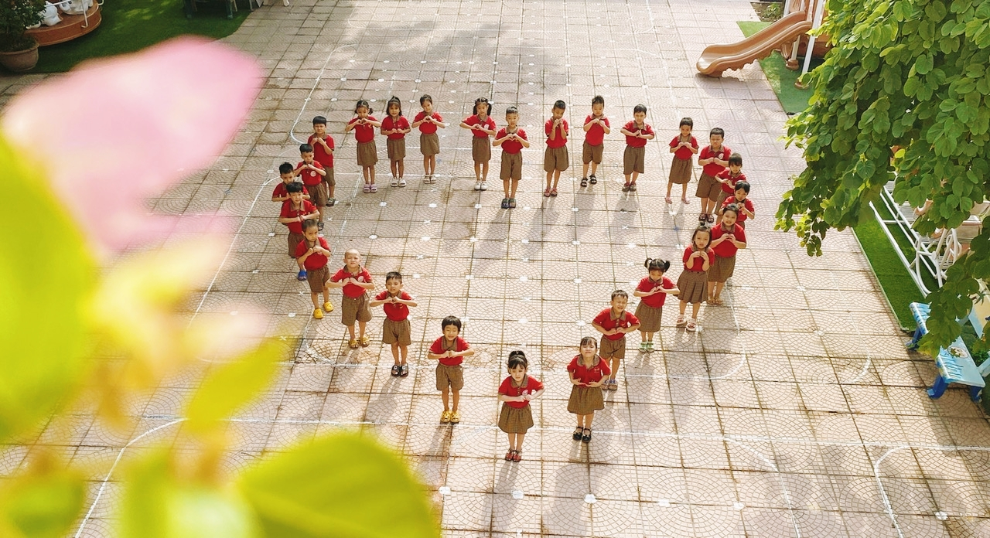
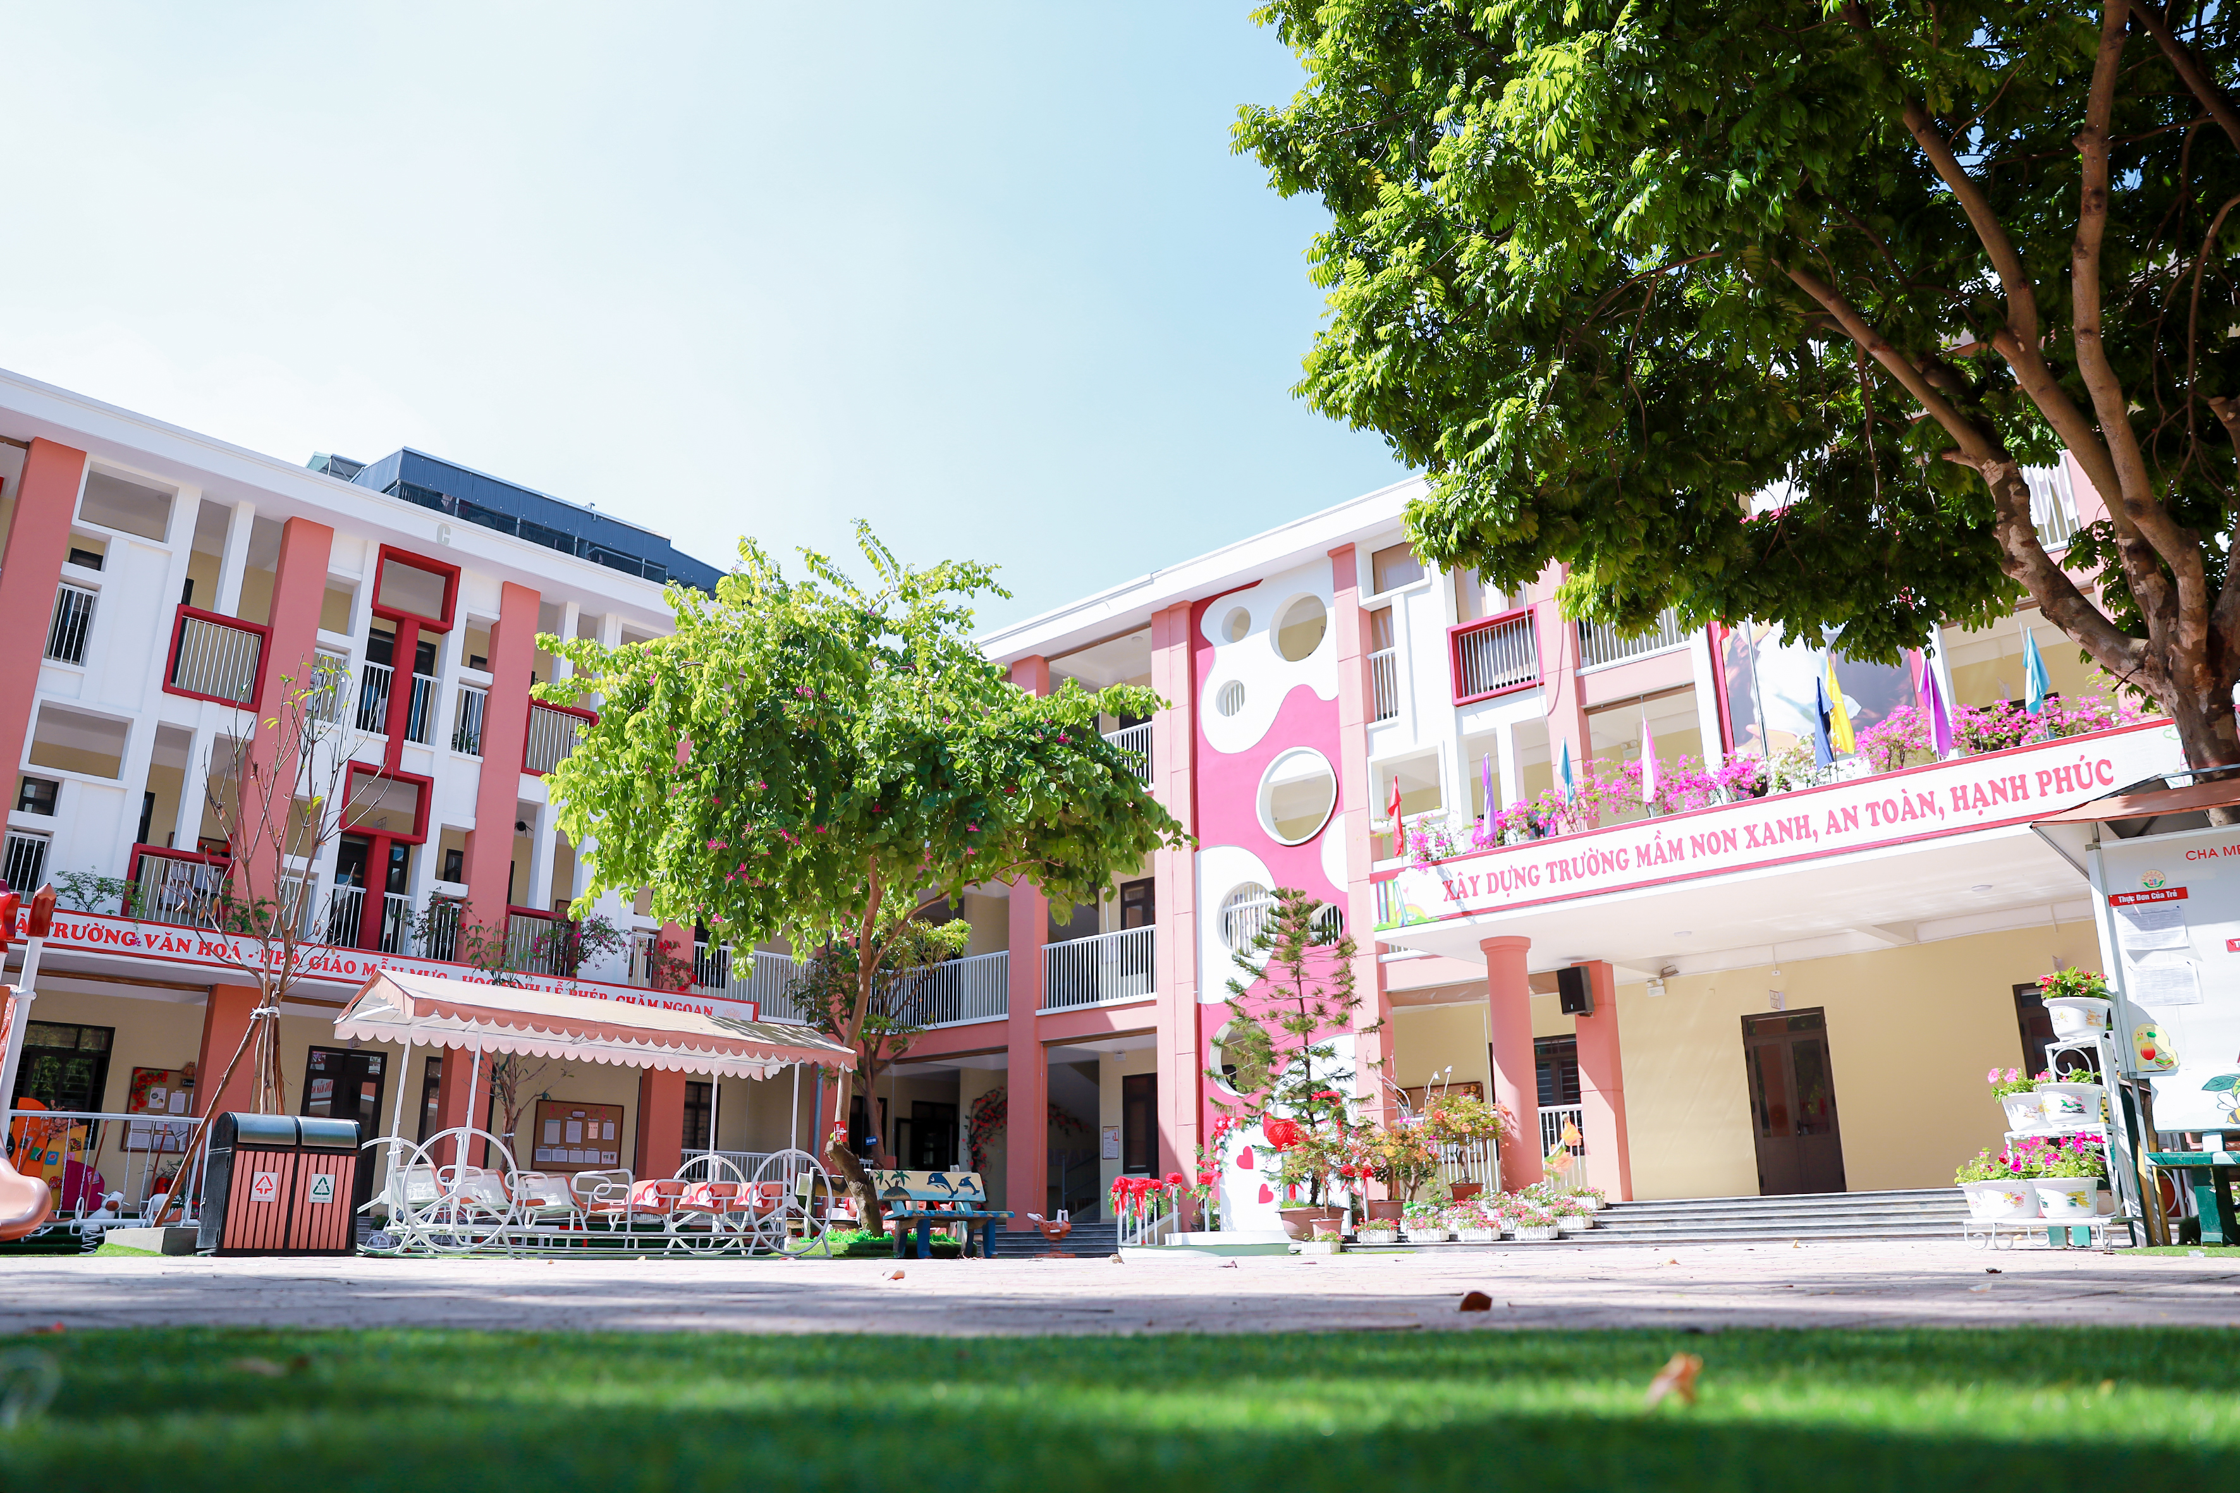

ỦY BAN NHÂN DÂN HUYỆN THANH TRÌ
TRƯỜNG MẦM NON A XÃ THANH LIỆT
Hoạt động Khám phá
Đề tài: “Vào bếp cùng mẹ”
Giáo viên thực hiện: Nguyễn Thùy Linh
Vũ Thị Thu Hường
Ngày thực hiện: 08/12/2023

Slide 2
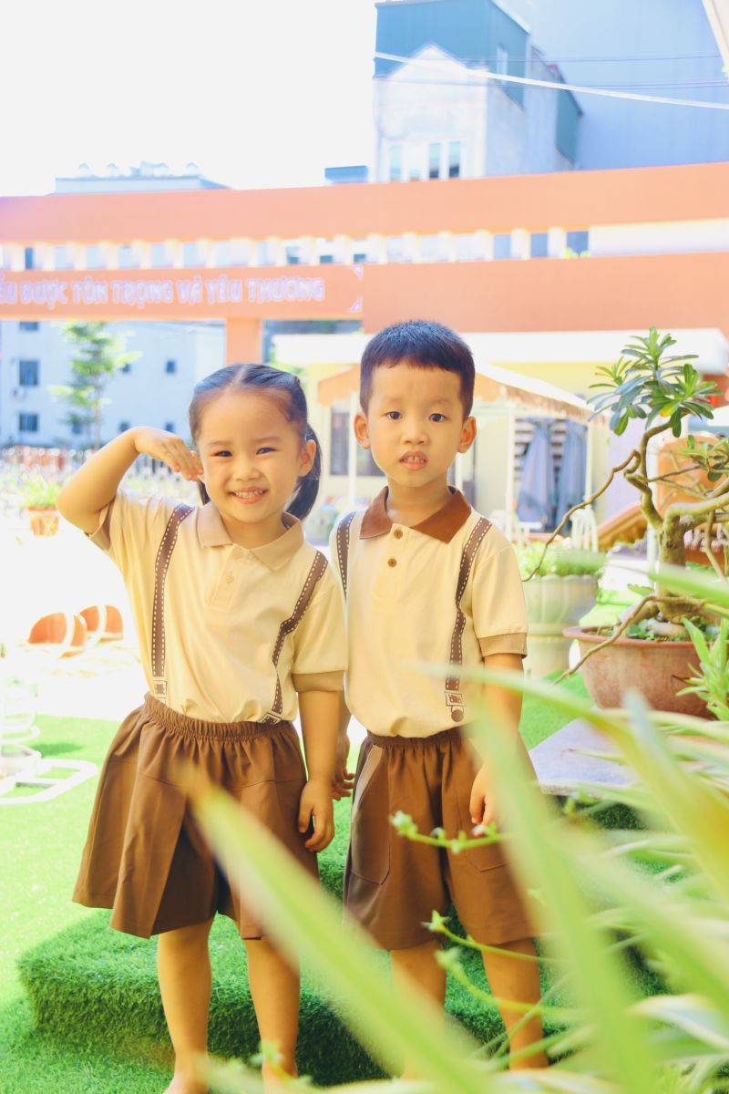


Hoạt động Khám phá
Đề tài: “Vào bếp cùng mẹ”

Slide 3





Slide 4

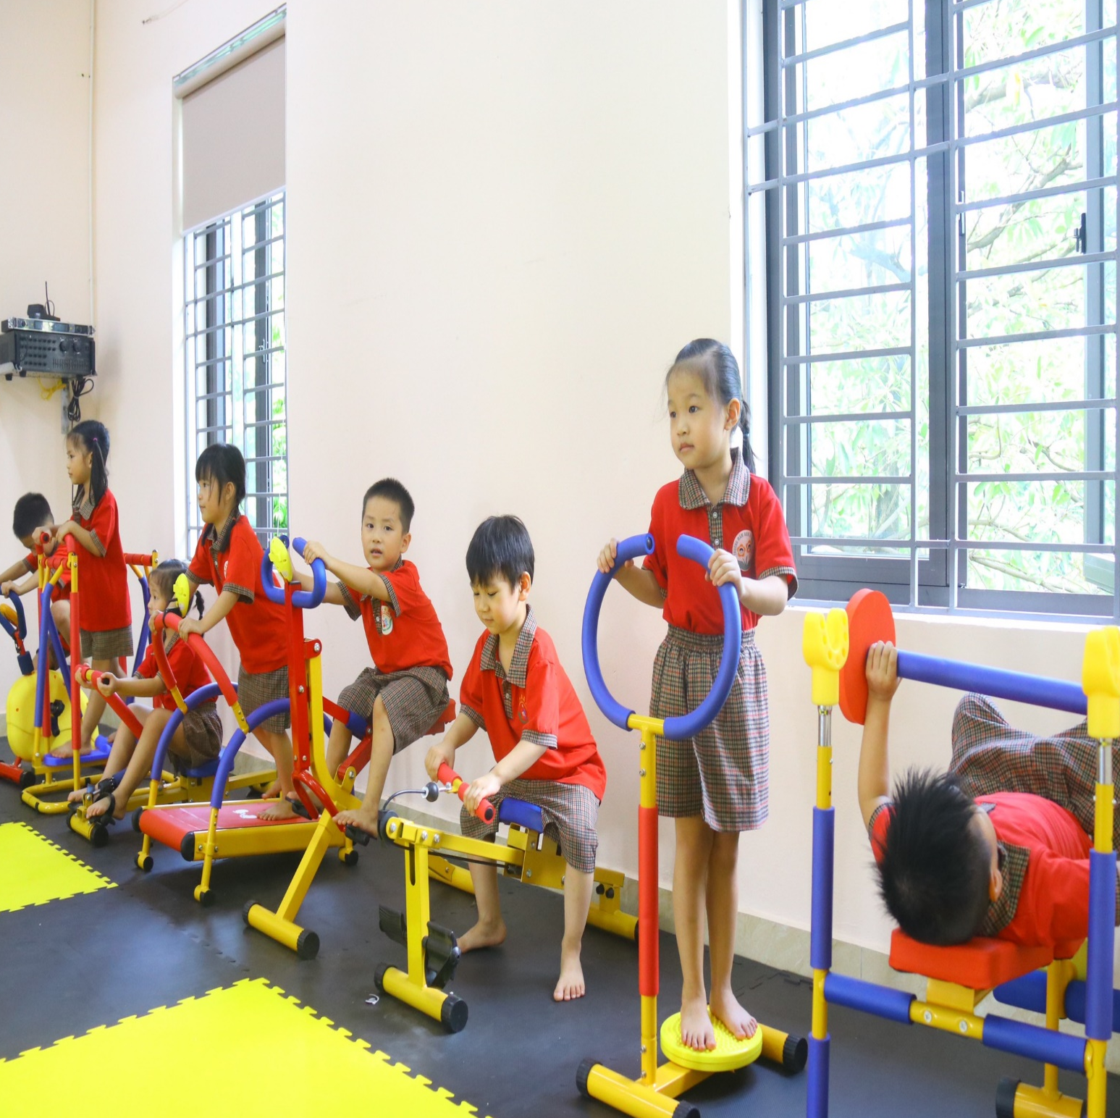
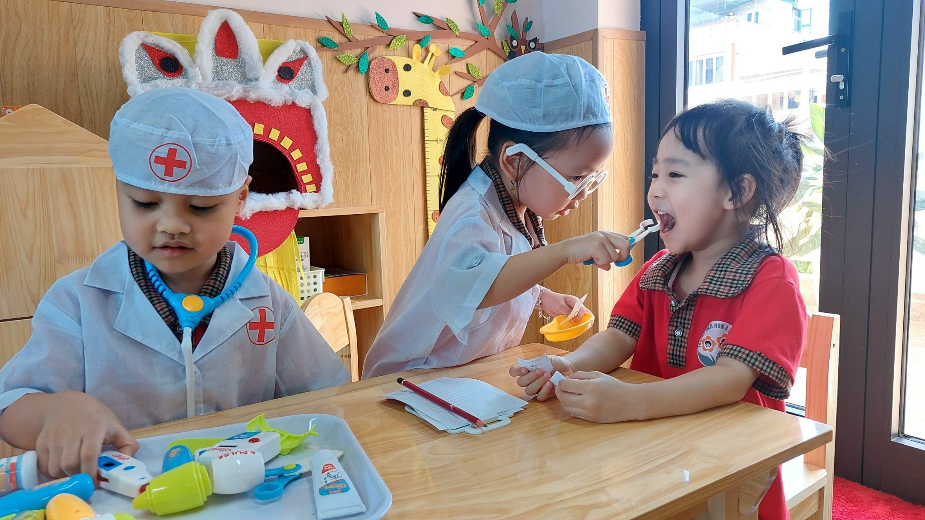
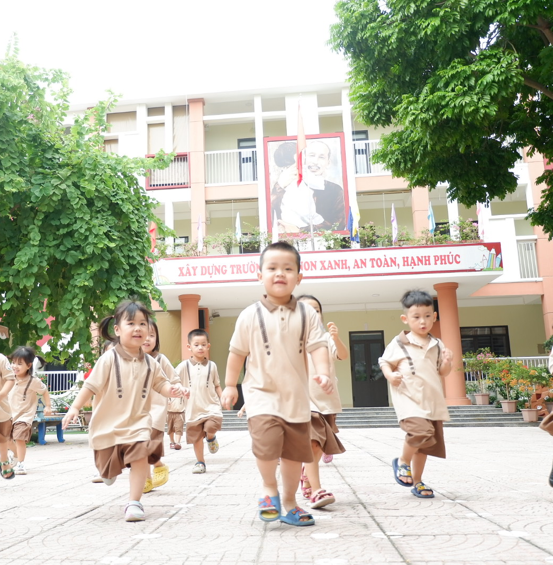
Trò chơi 1: Mẹ và bé hiểu nhau

Slide 5

Trò chơi 1: Mẹ và bé hiểu nhau.

Slide 6
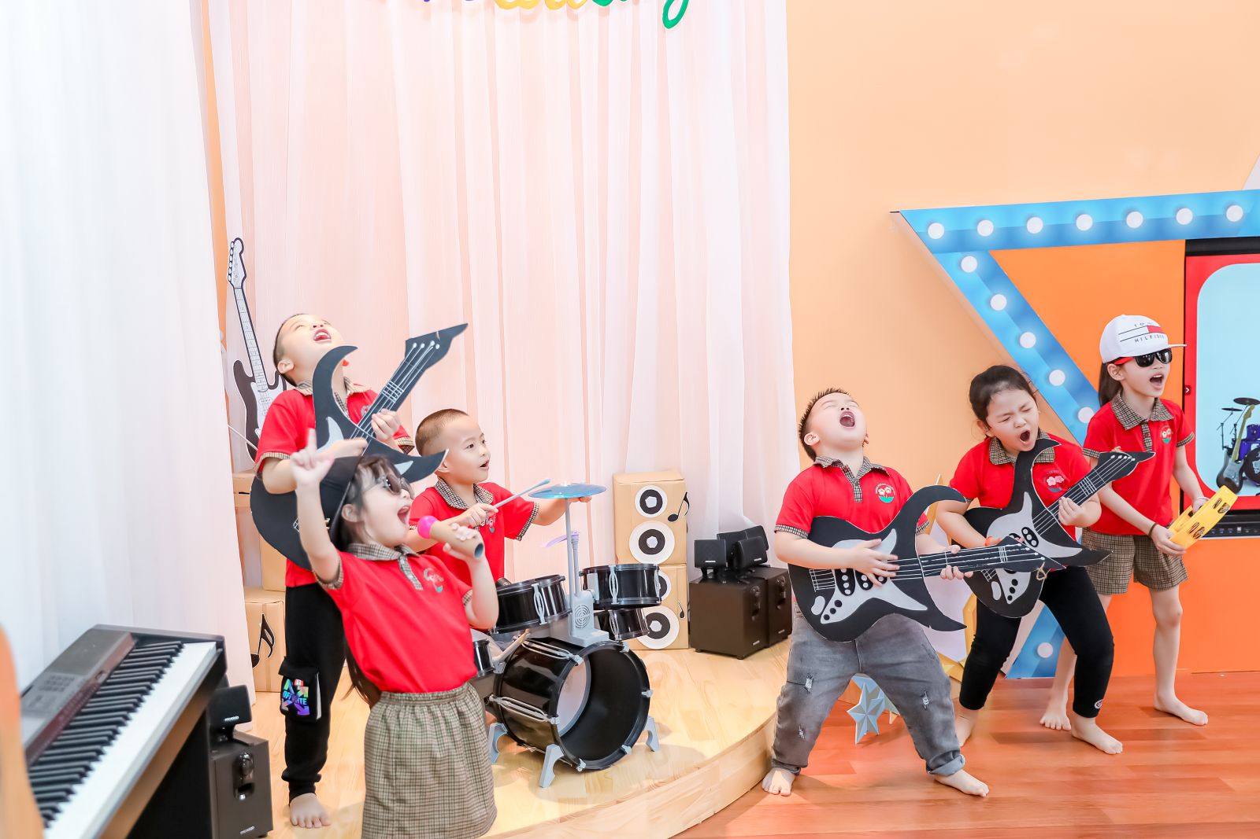
Trò chơi 2:
Vượt qua thử thách

Slide 7
Trò chơi 2:
Vượt qua thử thách

Slide 8
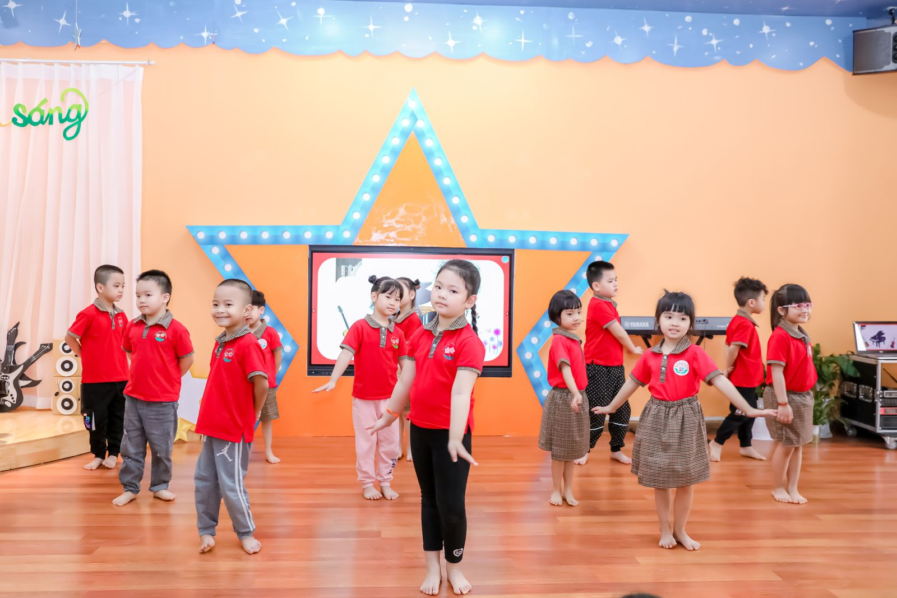


Trò chơi 3: Đấu trí

Slide 9

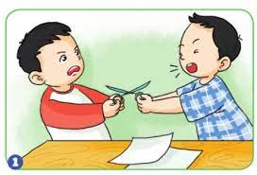
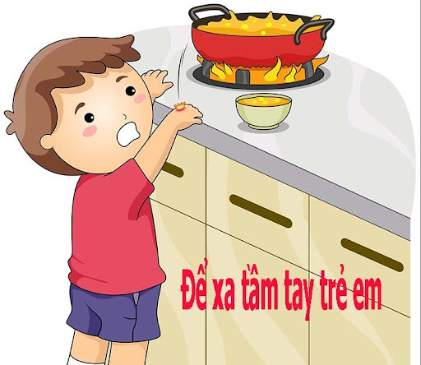



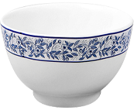
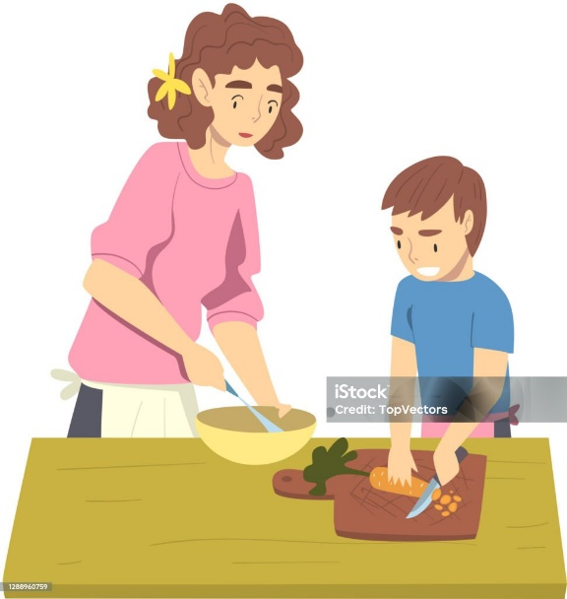
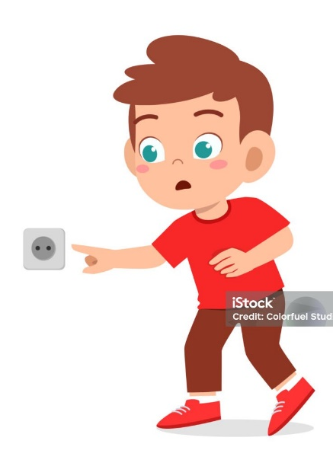
1. Đồ dùng dễ vỡ | 2. Đồ dùng sắc nhọn | 3. Đồ dùng dễ gây bỏng

Slide 10


Trò chơi 3: Đấu trí

Slide 11

1. Đồ dùng dễ vỡ | 2. Đồ dùng sắc nhọn | 3. Đồ dùng dễ gây bỏng

Slide 12

Trò chơi 4: Vào bếp cùng mẹ

Slide 13
Trò chơi 4: Vào bếp cùng mẹ

Slide 14
ỦY BAN NHÂN DÂN HUYỆN THANH TRÌ
TRƯỜNG MẦM NON A XÃ THANH LIỆT
Hoạt động Khám phá
Đề tài: “Vào bếp cùng mẹ”
Giáo viên thực hiện: Nguyễn Thùy Linh
Vũ Thị Thu Hường
Ngày thực hiện: 08/12/2023

Slide 15





